Slide 1
確率・統計
URL https://horibe.jp/
§１
担当：堀部和経
第３回 講義 p.8 ～ p.10
試行と事象
■

Slide 2

１．２ 試行と事象
ある定まった条件のもとで実験や観測を行うことを試行という。
その結果起こることがらを事象という。事象を などの文字で表す。
試行によって起こる可能性のある事象の全体を標本空間または全事象といい、
などと表す。
例 １．６
1枚の硬貨を投げて表が出るか裏が出るかの試行で、標本空間 は集合
で表される。
■

Slide 3

例 １．７
1個のさいころを投げて出る目の数を対象とするとき、標本空間は集合
で表される。
「3の目が出る」という事象を 、「偶数の目が出る」という事象を とすると
事象 のように、ただひとつの要素からなる部分集合で表される事象を根源事象という。
例1.6の根源事象は、 である。
例1.7では、 の6個である。
■

Slide 4
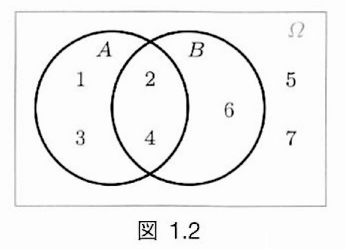
例 １．８
1
2
3
4
5
6
7
箱の中に1,2,3,4の数字のついた4個の白球と、
5,6,7の数字のついた3個の赤球が入っている。
この中から1個の球を取り出す試行で、標本空間
は集合
で表される。また、「白球である」という事象を 、
「数字が偶数である」という事象を とすると、それらは部分集合
で表される。
「白であるかまたは数字が偶数である」という事象は 、
「白でありかつ数字が偶数である」という事象は で表される。
「白でない」という事象は で表される。
■

Slide 5
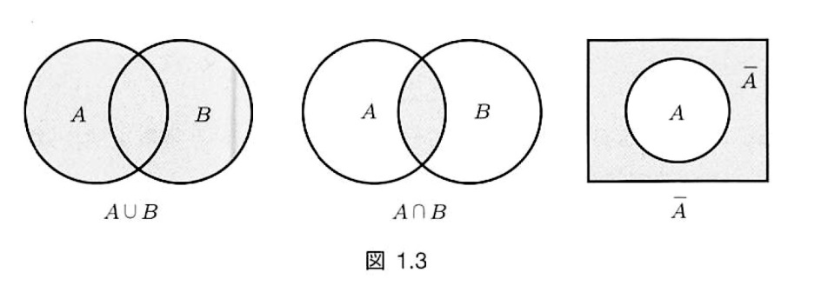
事象についての補足
事象についての用語は、集合の用語と同様であり、次の事象はそれぞれ
和事象、積事象、余事象、空事象という。
いくつかの事象 があり、そのうち1つの事象が起これば他の事象が起こらないとき、事象 は、互いに排反である。または排反事象という。
■

Slide 6
例 １．９
例1.8の集合
（ 白球、 数字が偶数）
において
とすると、事象 は排反である。
1
4
2
3
7
5
6
終

